Slide 2
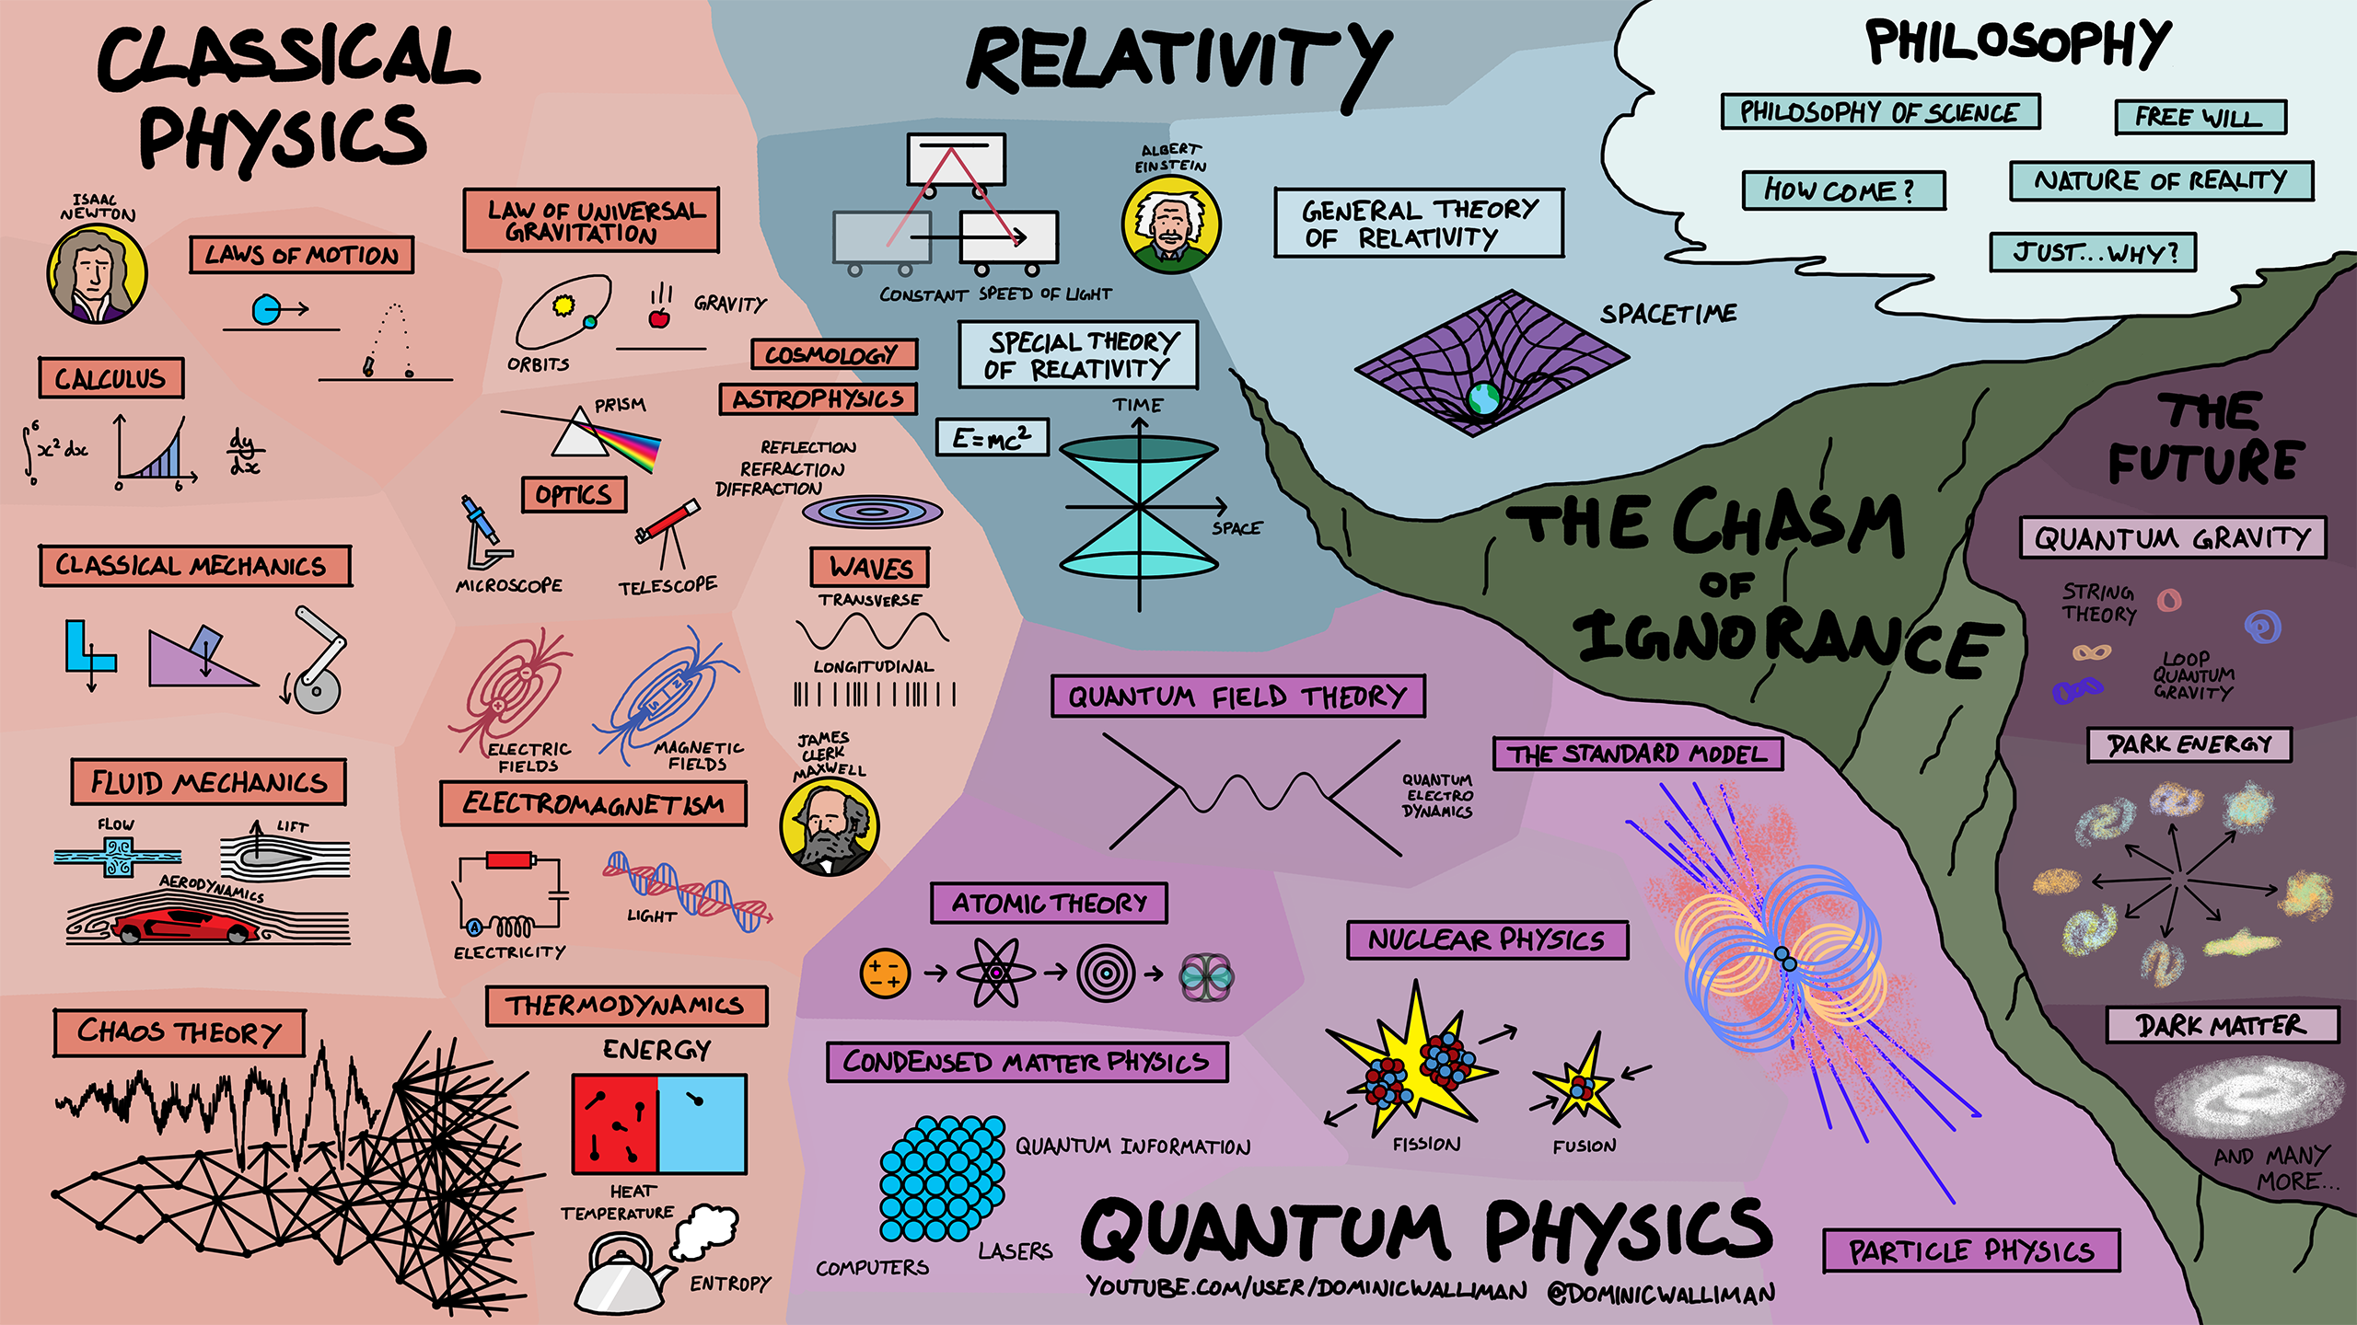

Slide 3
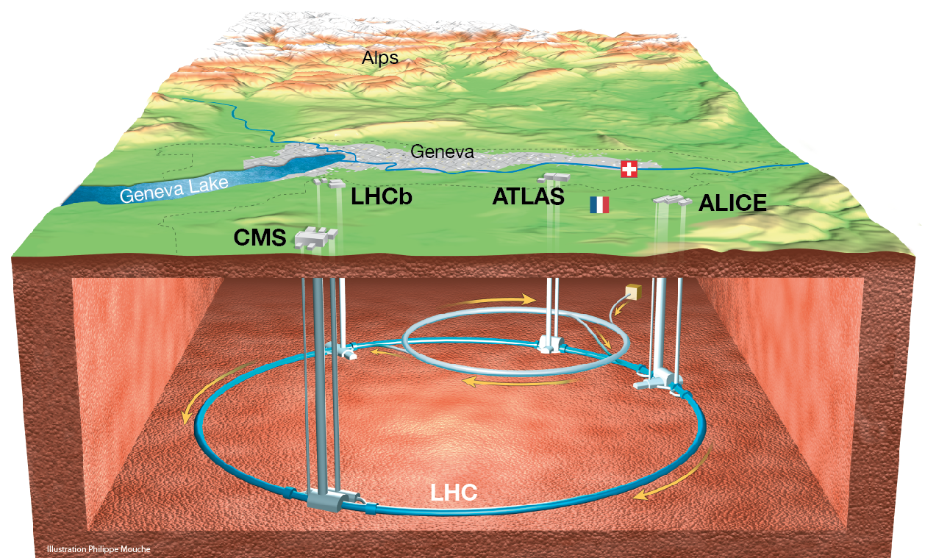
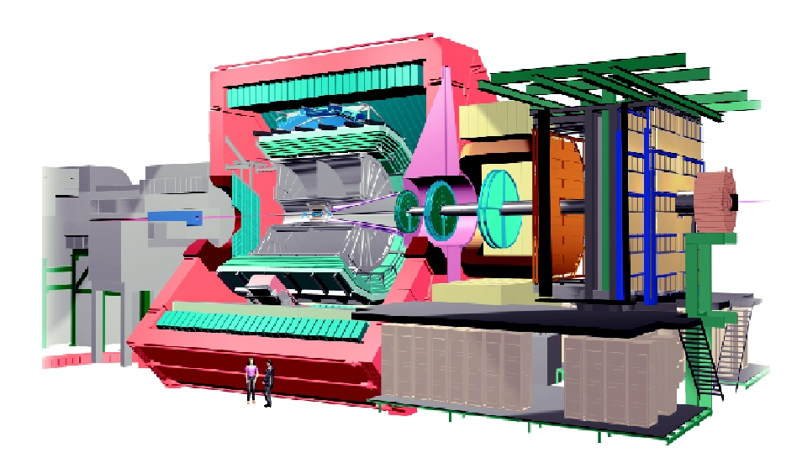
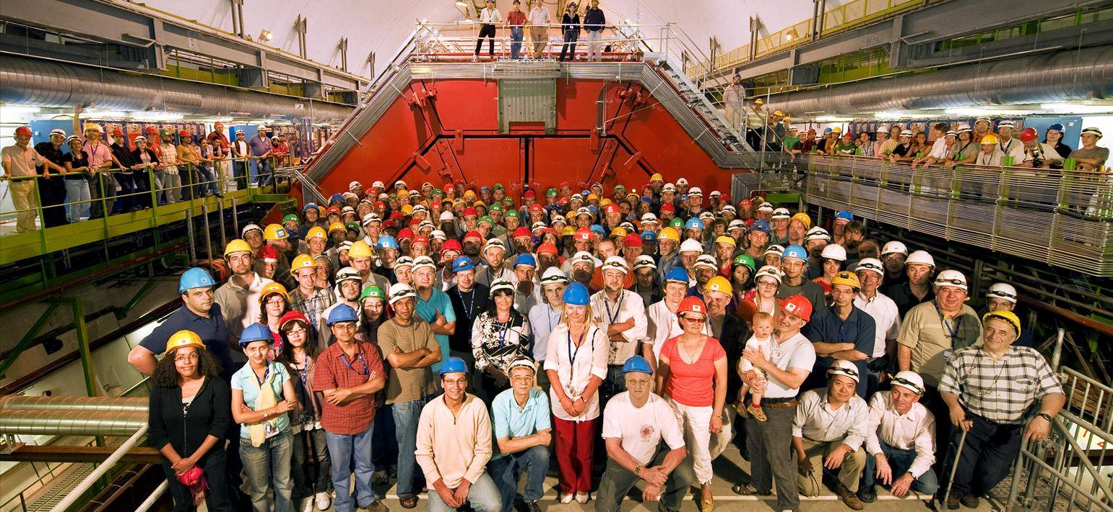

Slide 4
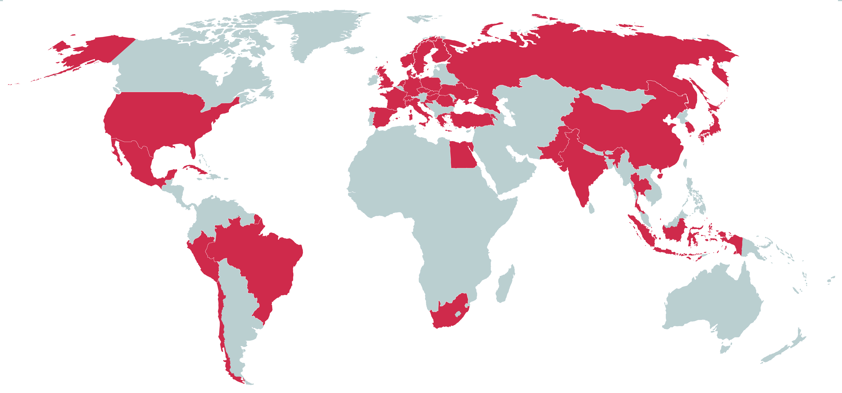
Instituts impliqués dans l’expérience ALICE
37 pays, 154 instituts, 1500 membres

Slide 5
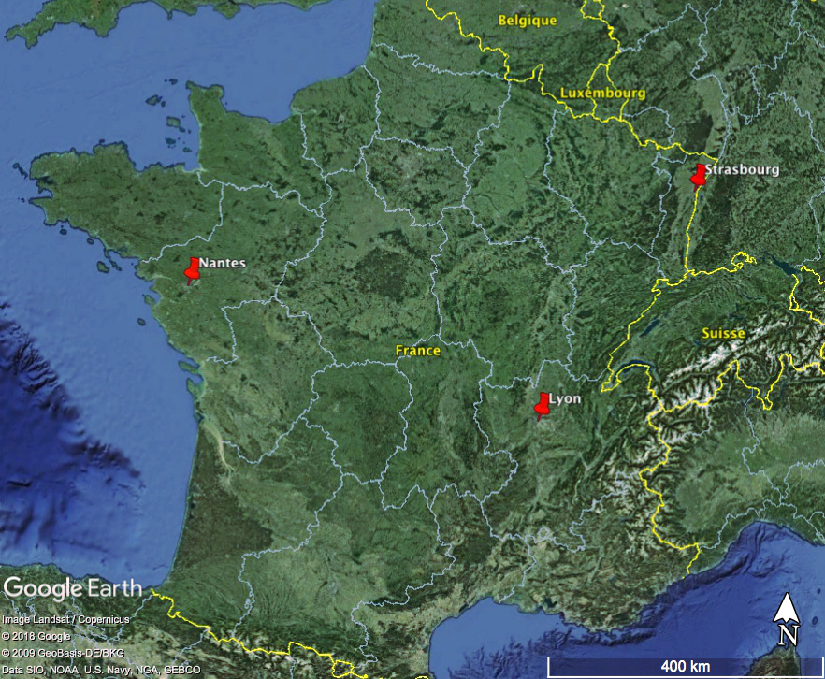
Masterclasses 2018: Participants du 13 mars

Slide 6
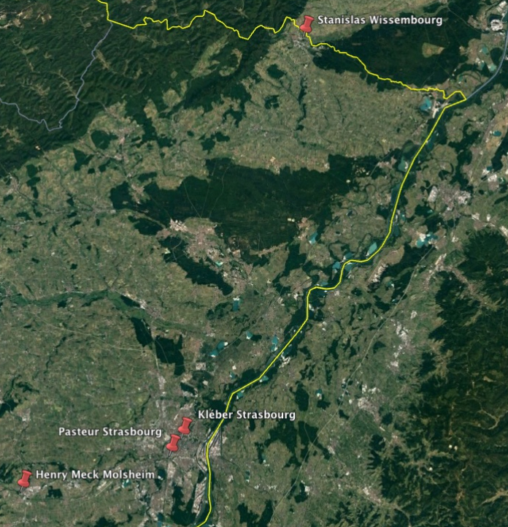
Masterclasses 2018: Participants du 13 mars

Slide 7
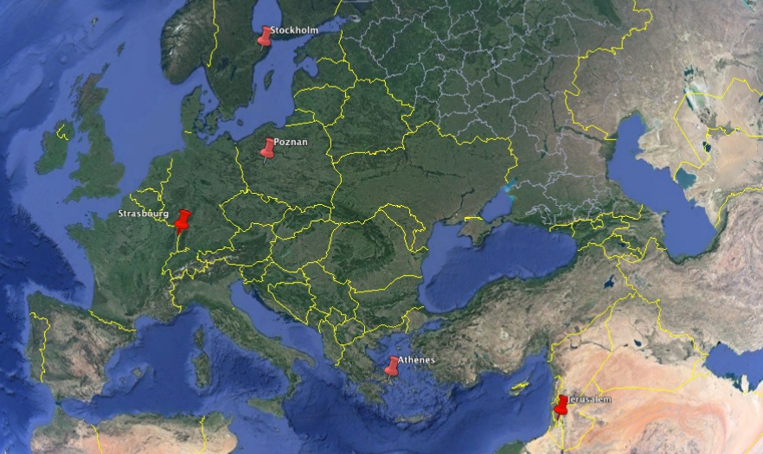
Masterclasses 2018: Participants du 20 mars

Slide 8
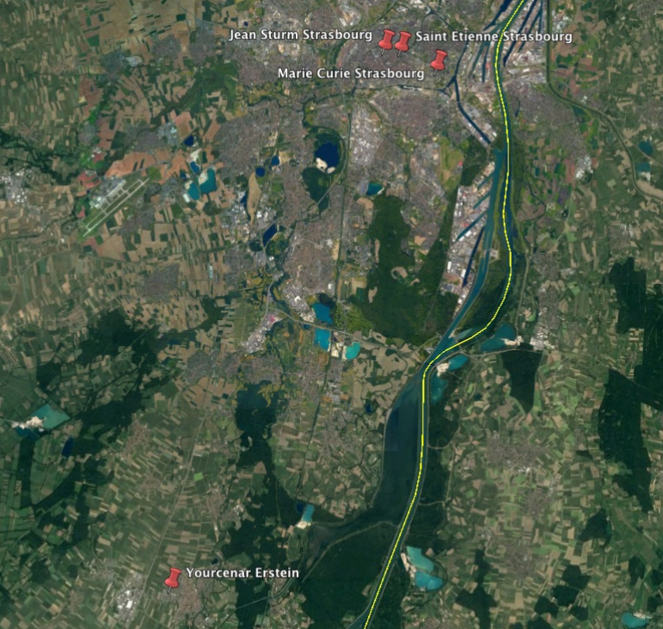
Masterclasses 2018: Participants du 20 mars

Slide 9
Accélérateur 4 MV

Slide 13
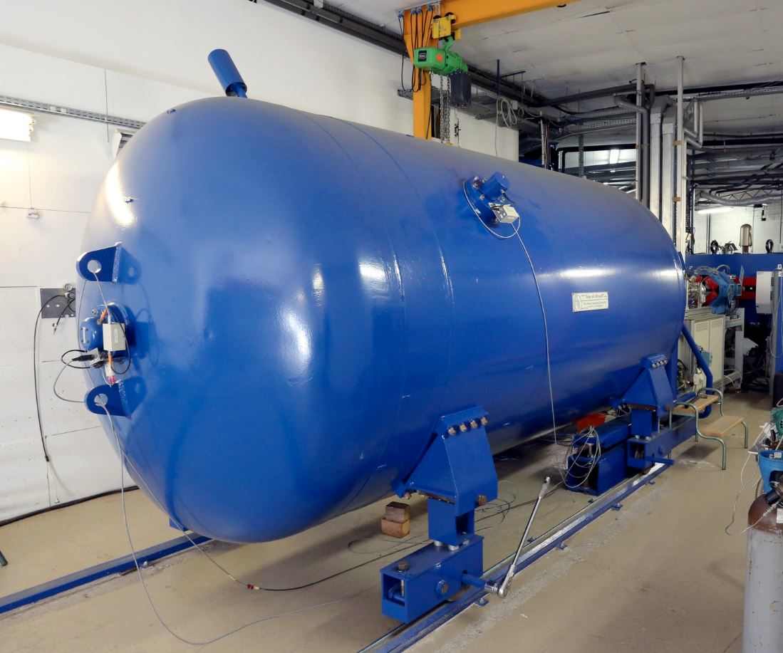
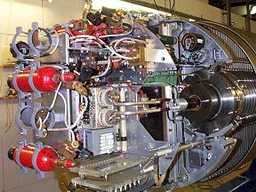
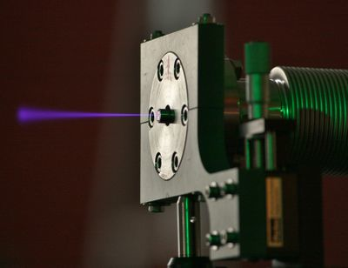
Accélérateur 4 MV
Van de Graaff simple étage. Fabriqué par HVEE
Modification et jouvence en 2006 (CPER)
Faisceaux disponibles : ions sous forme gazeuse (H, D, 3He, 4He, C, N, O, Ne, Ar, Kr, Xe ...)
L'énergie des particules varie de 500 keV à 4 MeV pour des particules mono-chargées avec une résolution de quelques keV
Le courant d'ions peut atteindre 200 µA à la sortie de l'accélérateur.
3 lignes de faisceau : chimie nucléaire, implantation (matériaux), physique nucléaire

Slide 15
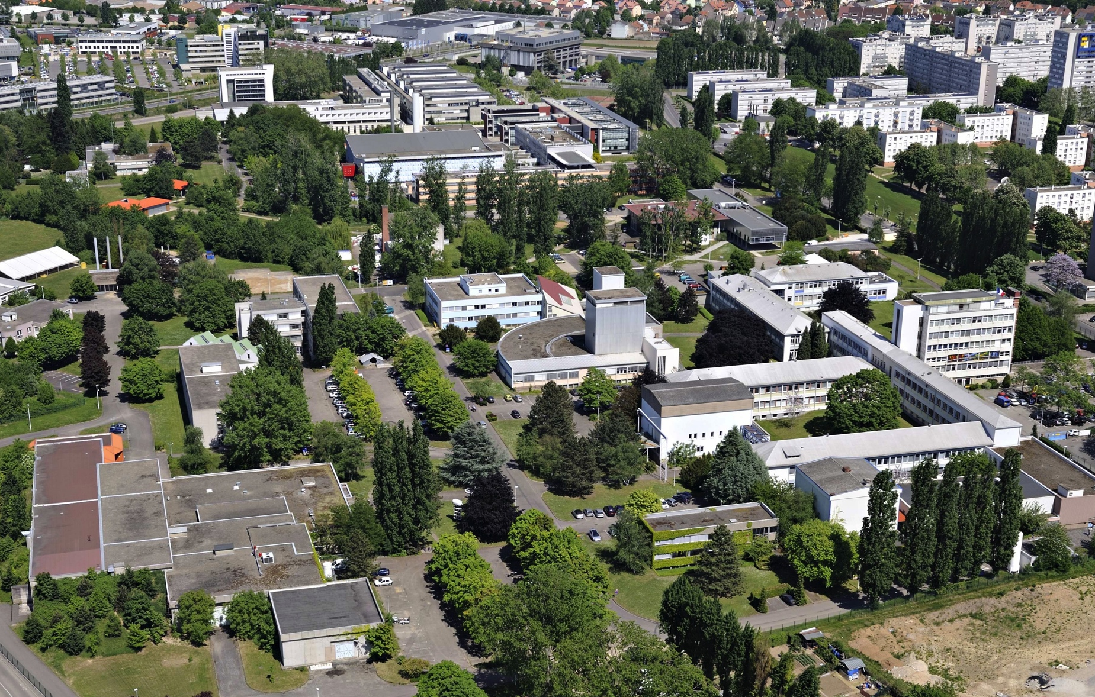
Programme de la matinée
9h00 Accueil
9h15 Présentation sur la physique
10h25 Pause café
10h40 1er exercice
12h20 Déjeuner
Accélérateur 4MV
Cantine
Salles de TP
Cyclotron
Vous êtes ici

Slide 16
Programme de la matinée
9h00 Accueil
9h15 Présentation sur la physique
10h25 Pause café
10h40 1er exercice
12h20 Déjeuner
Cantine
Retour ici à 13h20 !!!
Vous êtes ici

Slide 17
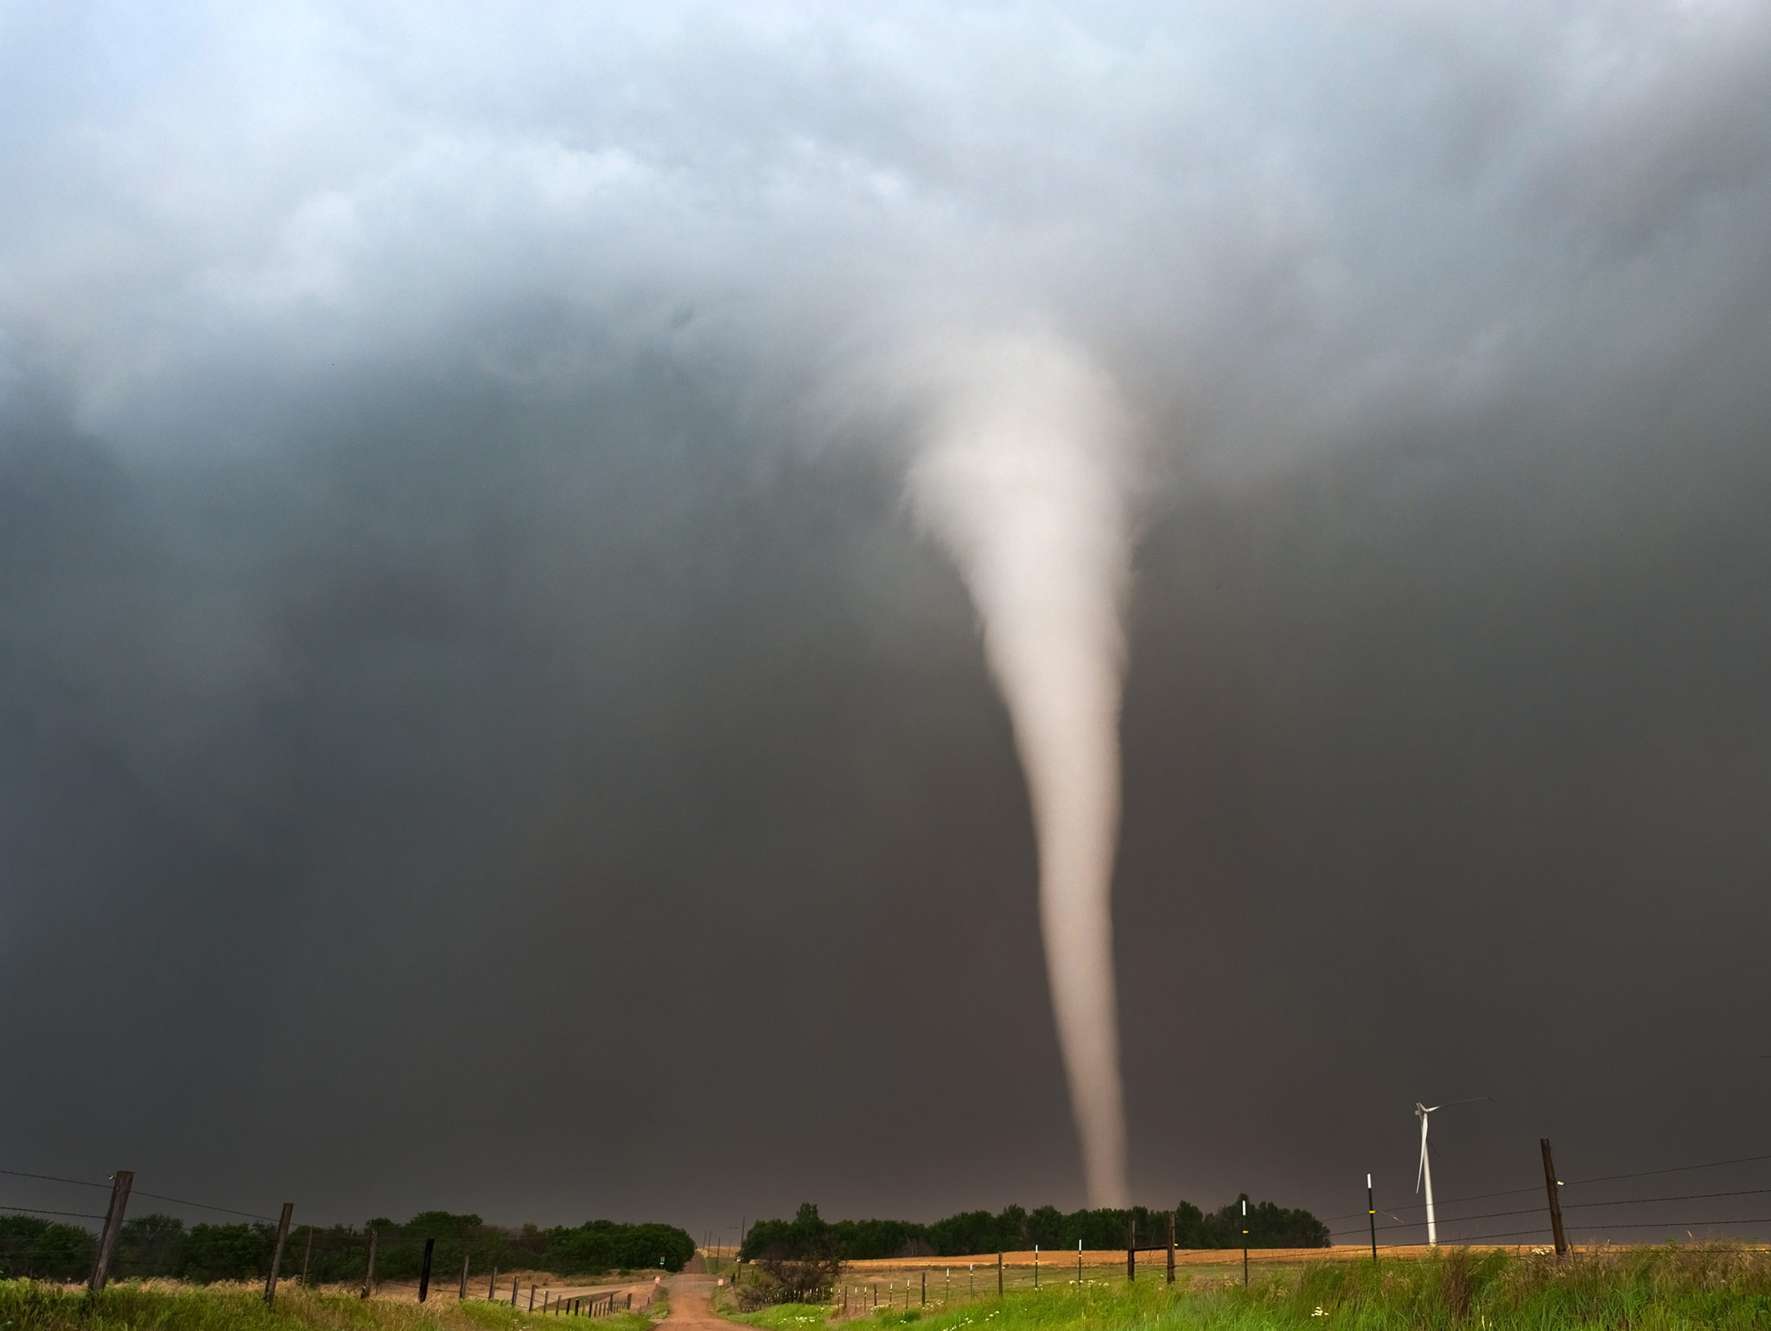
Programme de l’après midi
13h20 2ème exercice
14h30 1er atelier
14h50 Pause café
15h00 2ème atelier
15h25 3ème atelier
15h45 Préparation visioconférence
16h00 Visioconférence
17h00 Conclusion

